Slide 1
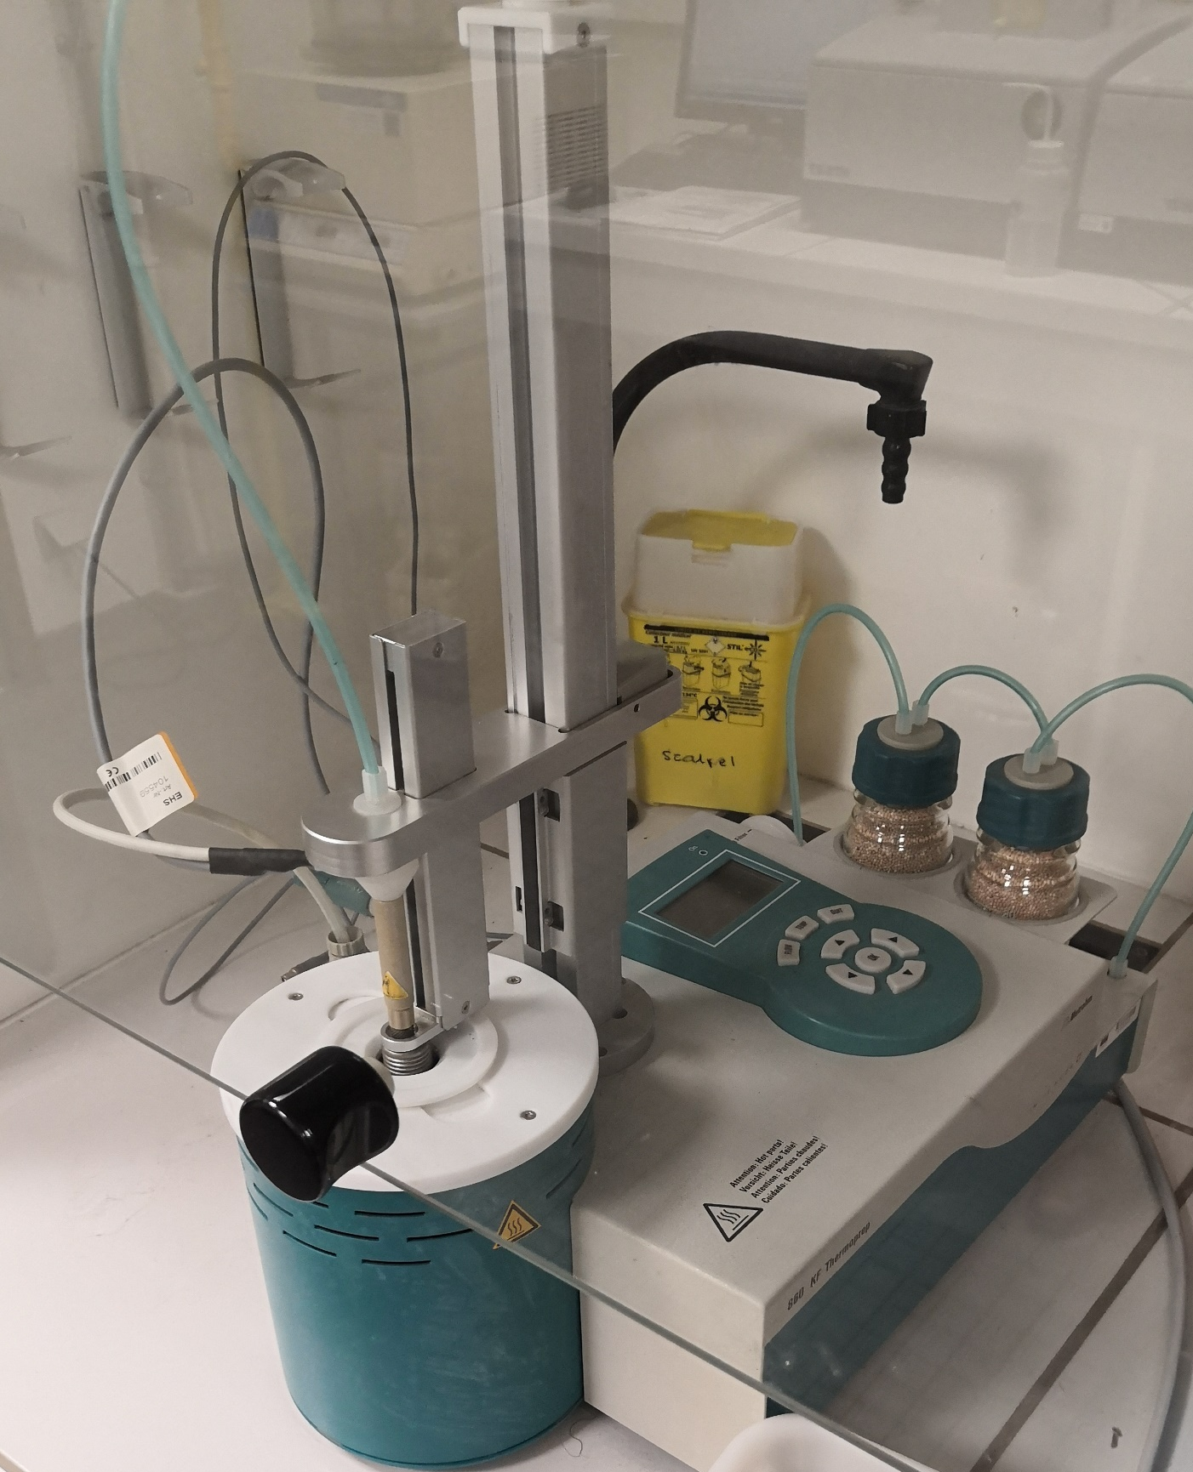
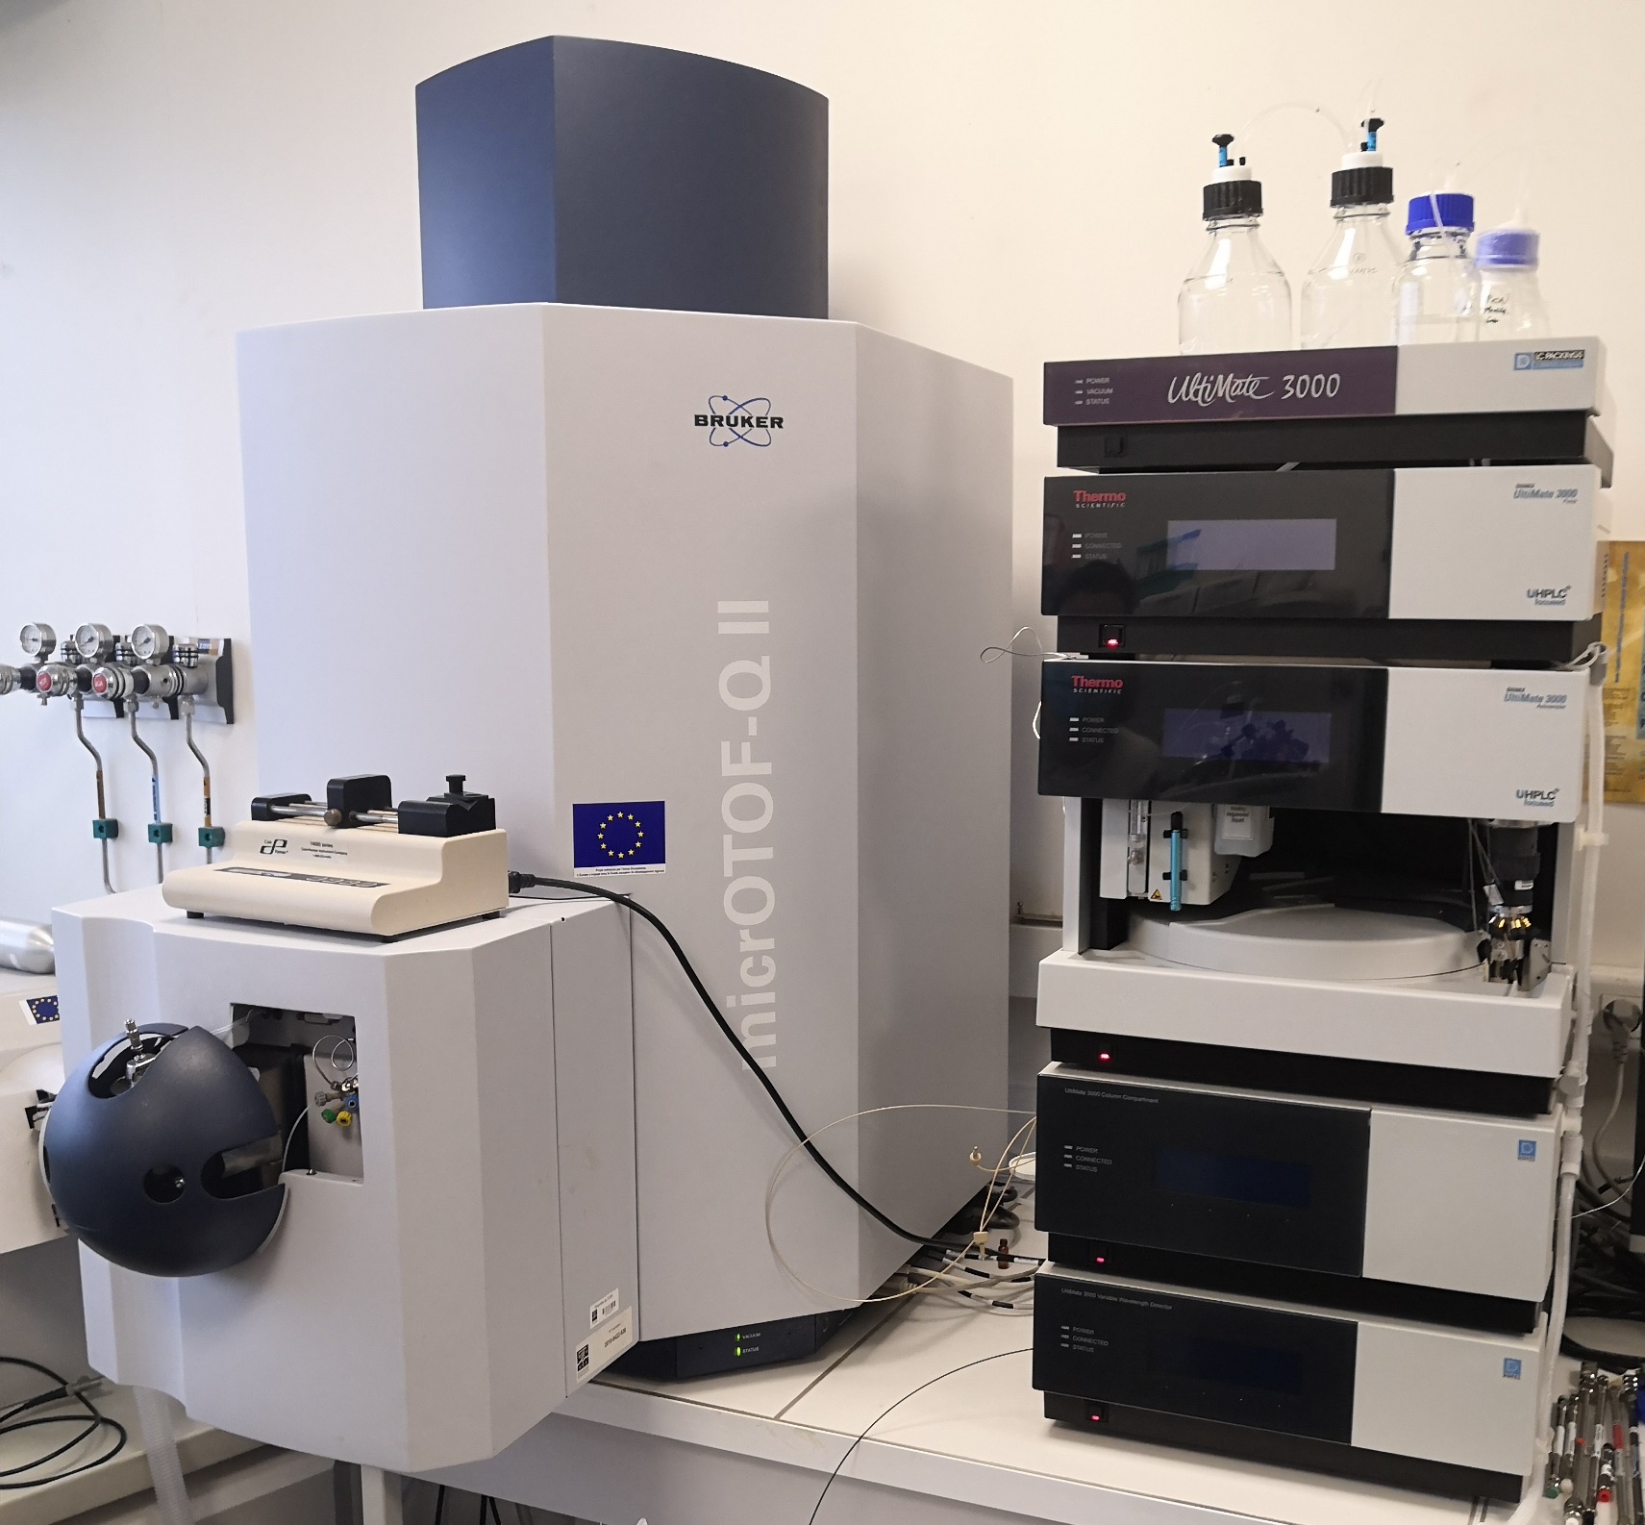
Plateforme technologique Sud - Site de LORIENT
LBCM :
Plateforme analytique
LC-Qtof
Karl fisher
Dosage des Homosérines lactones HSL
Dosage des Rhamnolipides
Dosage des Pseudomonas Quinones Signal
Profilage et identification de Mycosporine-like Amino Acids MAA
Dosage de molécules organiques (medetomidine) (exemple)
→ Chromatographie : Ultimate 3000 - DIONEX
→ Spectrométrie de masse : micrOTOF-Q-II - BRUKER
Détermination de la teneur en eau
→ 860 KF Thermoprep - METROHM

Slide 2
Plateforme technologique Sud - Site de LORIENT
LBCM :
Plateforme analytique
HPSEC - RI
Infrarouge
Détermination de la taille des polymères
→ 1260 Infinity II - AGILENT TECHNOLOGIES
Identification de groupements fonctionels des produits de synthèse
Identification et classification de souches bactériennes
→ Tensor 27 avec module HTS-XT - BRUKER

Slide 3
Plateforme technologique Sud - Site de LORIENT
LBCM :
Plateforme analytique
RMN
GIONOMètre
Caractériastion structurale de produits de synthèse
→ Spinsolve 60 MHz ¹H et ¹³C - MAGRITEK
Etude de surface et mesure d’angle de contact
→ Digidrop - GBX

Slide 4
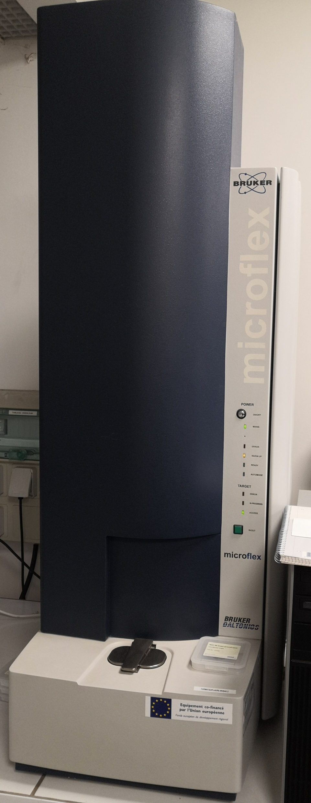
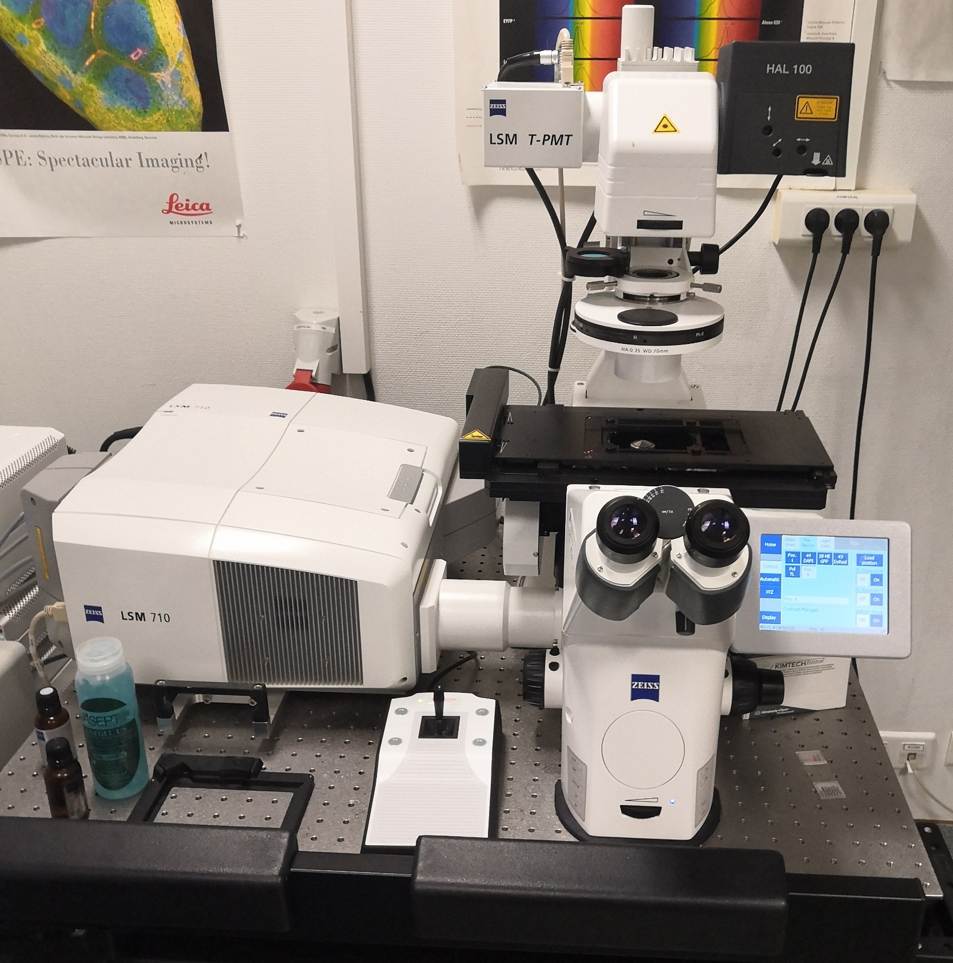
Plateforme technologique Sud - Site de LORIENT
LBCM :
Plateforme analytique
Maldi tof
Microscope confocal à balayage laser
Identification et classification de souches bactériennes
Identification de protéine liées aux activitiés de Biofilm
→ Microflex - BRUKER
Evaluation du biofilm
→ ZEISS - LSM T-PMT et LSM 710

